Slide 1
Programming & Processing תכנות ועיבוד

Slide 2
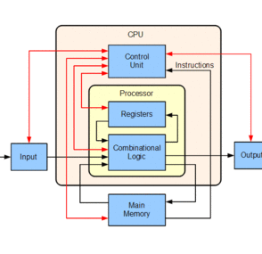
CPU מעבד -
מעבד הוא רכיב אלקטרוני במחשב שמבצע פעולות שנרשמו בתוכנית על ידי מתכנת כלשהוא.
המעבד מבצע פעולות מתמטיות פשוטות , פעולות השוואה , פעולות השמה, פעולות קלט פלט מול שאר רכיבי החומרה.

Slide 3
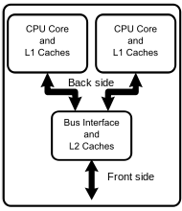
CPU – Core ליבת מעבד -
ביצועי העיבוד של המעבד משתפרים ככל שיש לו יותר ליבות ,כל הליבות מחוברים אחת לשניה באותו רכיב אלקטרוני .
במעבד מרובה ליבות כל ליבה יכולה בעצמה לבצע את הפעולות שרשומות בתכנית כלשהיא.

Slide 4
Computer program - תוכנת מחשב
תוכנת מחשב היא אוסף הנתונים והפעולות שנדרשות לבצע משימה מסוימת על ידי מחשב.
מופע של תוכנה נקרא תהליך(PROCESS) .
*לדוגמא : דפדפן יודע להוריד נתוני דף האינטרנט , ולהציג אותו

Slide 5
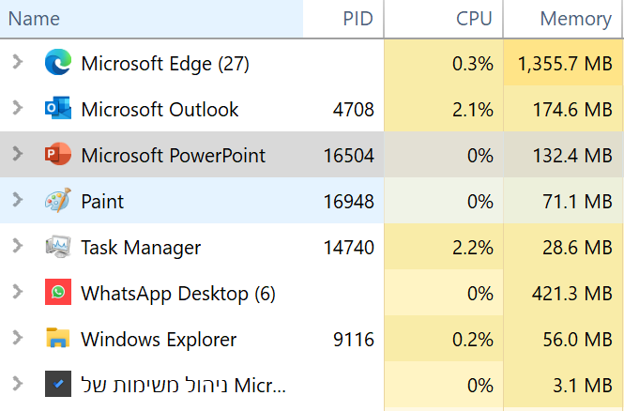
Process תהליך -
תהליך הוא מופע של תוכנת מחשב.
תהליך עצמאי ומבודד משאר התהליכים ומוקצא לו מרחב זיכרון , זמן מעבד , גישה לשאר רכיבי החומרה על ידי מערכת ההפעלה .
תהליך לא יכול לגשת למשאבים פרטיים של תהליכים אחרים.
לתהליך יש תהליכון (THREAD) אחד או יותר שמבצעים את הפקודות של תכנית המחשב

